Slide 1
INGENIERIA EN ADMINISTRACIÓN
TURÍSTICA Y HOTELERA
TEMA: Análisis Histórico Cultural de la evolución Turística del Barrio La Ronda como parte del desarrollo local.
Directora: Ing. Rea Dávalos, Martha Autora: Medina, Solange

Slide 2
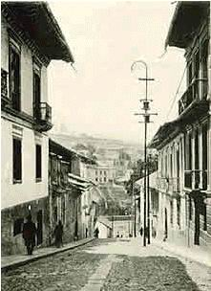
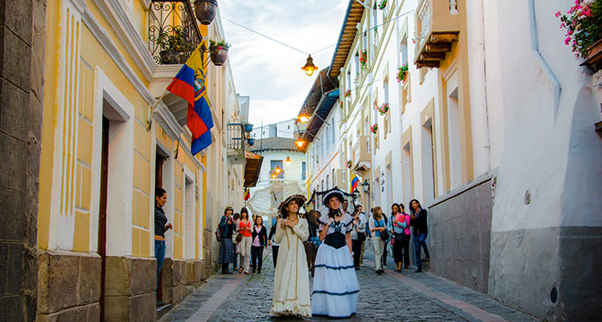
Antecedentes de la Investigación
La calle Juan de Dios Morales es el corazón del Centro Histórico de Quito, actual Barrio la Ronda
Seudónimo ‘’el Chaquiñán‘’ ,‘’quebraba de los Gallinazos’’
Rescate del patrimonio cultural, artístico y arquitectónico.
Calle La Ronda a inicios del siglo XX
Año 2000- 2010
FONSAL, INPC ,Municipio de Quito.
Conservando el área devolviendo la importancia funcional, de las actividades comerciales y servicios tradicionales para potenciar la vocación turística de la zona.
La Ronda
36casas, 5 corresponden al siglo XVII, 7 al siglo XVIII, y 6 al siglo XIX, es decir que el 33%son coloniales

Slide 3
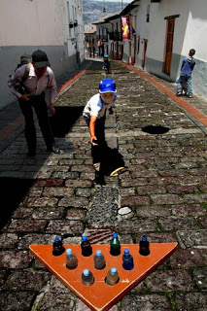
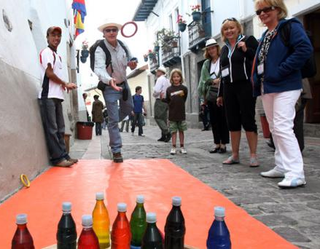
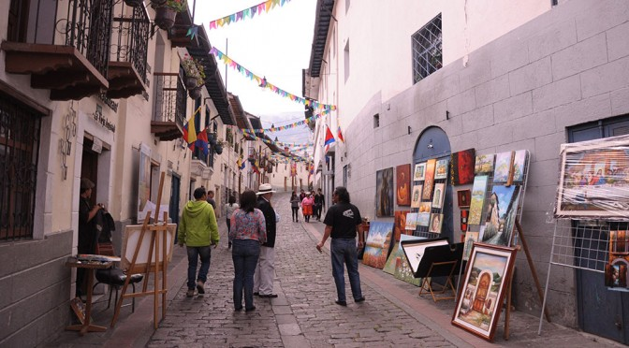
Existe más centros de diversión que lugares recreativos.
La Ronda se recuperó físicamente, pero perdió identidad.
Desinterés de las personas por aprender sobre la historia de la Ronda
PROBLEMAS DE INVESTIGACIÓN
Juegos tradicionales
Juegos tradicionales

Slide 4
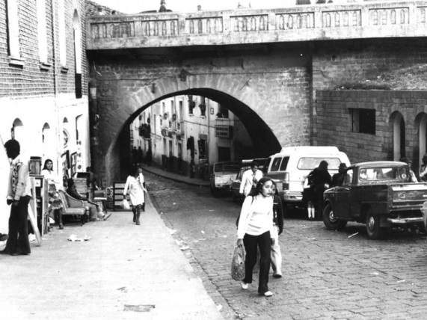
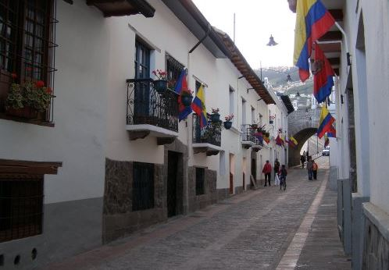
OBJETIVOS DE LA INVESTIGACIÓN
Objetivo General
Analizar la evolución turística del Barrio la Ronda como parte del desarrollo local con el fin de preservar su legado histórico-cultural hacia las generaciones actuales.
Objetivos específicos
*Investigar el origen y los antecedentes históricos del Barrio la Ronda.
*Establecer un análisis del patrimonio cultural que influenciaron en la Rehabilitación del Barrio la Ronda.
*Impulsar la recuperación de la memoria histórica, imagen social y cultural que posee el Barrio.
*Determinar la influencia del desarrollo turístico local del Barrio la Ronda hasta la actualidad.
La Ronda año 1978
Barrio emblemático de Quito

Slide 5
TEORIA DE SOPORTE
Teoría del desarrollo local.
Preservar y conservar para futuras generaciones
Emprendimientos para mejorar los destinos turísticos, ofertados en cada país.
UNESCO 1940
La riqueza social, cultural y natural son factores que pueden ayudar a formar estrategias de desarrollo para potencializar un territorio turísticamente.
*Cultura
*Economía
*Tecnología
*Educación
*Salud
*Calidad de vida
Flujo de gestión de reactivación de ciudades de desarrollo

Slide 6
Desarrollo de la Investigación
La Ronda camino al siglo
XVI - XVII
La Ronda camino al siglo XVIII
Quebrada de los gallinazos
Dúo Benítez-Valencia - Toribio Ávila
La Ronda camino al siglo XX
La Ronda camino al siglo XIX
1986
Terminal
Urbanismo Moderno
2006 regeneración urbana
2013
referente turístico.
Rehabilitación Urbana 2006-2010
La Ronda a inicios siglo XIX

Slide 7
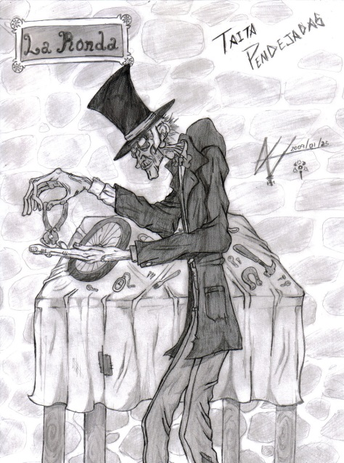
Icono en la memoria patrimonial de Quito
Casa 963
Sra. Rosario Peñaherrera
Sra. Ana luisa Muñoz Jiménez 1898
El Murcielagario
‘’La casa de los Carvajal 1935
Casas Rondeñas año 1935
Letra de Hugo Moncayo y música de Carlos Guerra Paredes (‘’esta Guitarra vieja’’) 1936
Gonzáles Suarez ‘’escribió ‘’La historia del Ecuador,’’
Dúo Benítez- Valencia
1937-1970
2010
Patrimonio cultural intangible
Taita Pendejadas
Don Eliseo Sandoval
Escultor Toribio Ávila
‘’obras en cera policromada’’

Slide 8
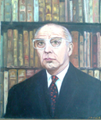
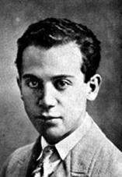
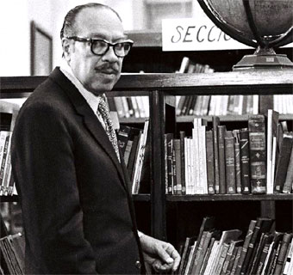
Alfredo Carpio Flores (‘’ Chulla Quiteño´´ ‘’se va la vida’’)
Jorge Salas Mancheno,
( ‘’Pasacalle Balcón Quiteño’’)
Sergio Mejía
(pasillo ‘’negra mala’’)
Pablo Valarezo Moncayo (‘’vivió casa de la negra mala’’)
Jorge Carrera Andrade
(´´ poeta y escritor’’)
Augusto Arias (‘’escritor y poeta del pasillo Ojeras interpretado por el dúo Benítez y Valencia.’’)
Poetas modernistas

Slide 9
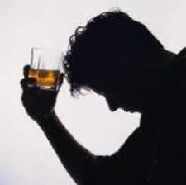
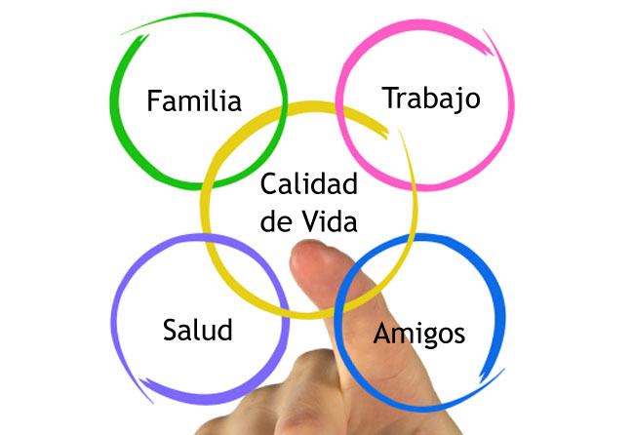
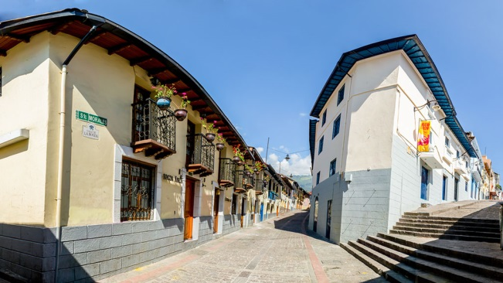
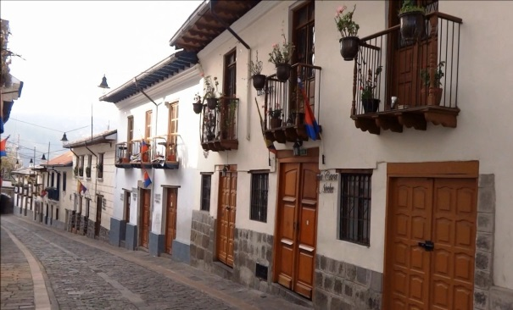
Proceso de Conservación
‘’Patrimonial Urbano Arquitectónica’’
Mejorar la calidad de vida, generar empleo digno con los proyectos en marcha para la Ronda.
Tiempos aquellos cuando la Ronda era conocido por problemas sociales y por ser zona Roja.
Creando una imagen urbana e identidad quiteña.
Fortalecer las edificaciones urbanas y aumentar el valor histórico en los espacios del Centro Histórico.
Urbano
Arquitectónico
Social y Cultural

Slide 10
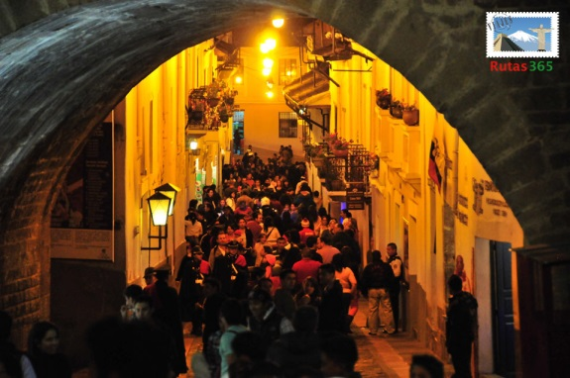
‘’Proyecto de Rehabilitación
Urbano-Arquitectónica de la Ronda’’
La Ronda Nocturno
Eventos culturales
Objetivo Turístico, diversificar la oferta turística, involucrando el arte, la cultura, la música, danza
Cronograma de Actividades turística

Slide 11
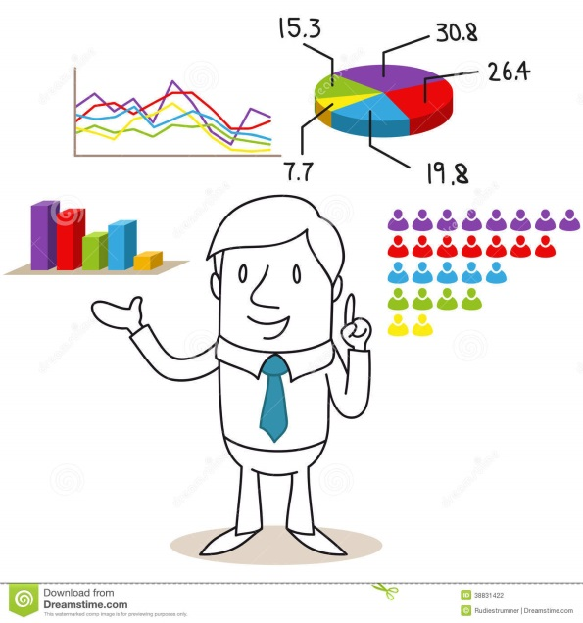
Muestreo no probabilístico
Sistema Institucional de Indicadores Turísticos
=23556
Muestra: 378
METODOLOGÍA

Slide 12
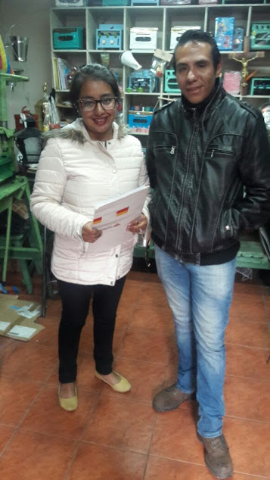
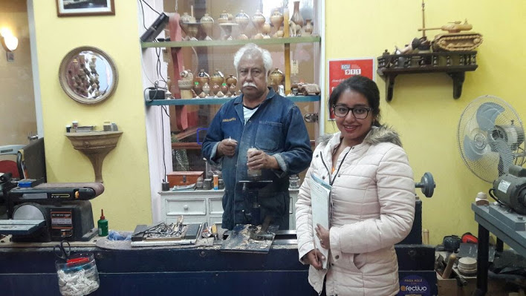
RESULTADOS
Entrevistas
Licenciado Santiago Montaño
Hojalatería Silva
Don Gerardo Zabala propietario de
Zabalarte Jugueteria

Slide 13
ANÁLISIS INTERNO Y EXTERNO BARRIO LA RONDA
FORTALEZAS | DEBILIDADES
Existencia de personajes, historia, oficios, juegos tradicionales y gastronomía. Infraestructura patrimonial e histórica Por su ubicación en el Centro Histórico Facilidad de acceso peatonal y vehicular Seguridad 24 horas e iluminación permanente del barrio. | Falta de guías especializados Desconocimientos de la historia del barrio tradicional la Ronda Escasa señalética y puntos de información. Generalizar precios ofertados al público en productos y servicios. Falta de material publicitario para la difusión de actividades turísticas. Personal que labora en los diferentes locales, no hablan inglés. Presentación artísticas y culturales sin organización ni horario establecido.
OPORTUNIDADES | AMENAZAS
La publicidad Internacional sobre el patrimonio cultural existente en Ecuador. Premios internacionales como destino líder Quito, el cual ha sido vía principal del ingreso de turistas. Ser parte de la zona especial turística del Centro Histórico. | Competencia con otros destinos turísticos internacionales en patrimonio cultural como, por ejemplo: Cusco -Perú Publicidad de boca a boca ,por el sector que se dio una mala reputación en cuanto a inseguridad. Falta de organización interna como externa por parte de moradores y entidades públicas como privadas para realización de actividades.

Slide 14
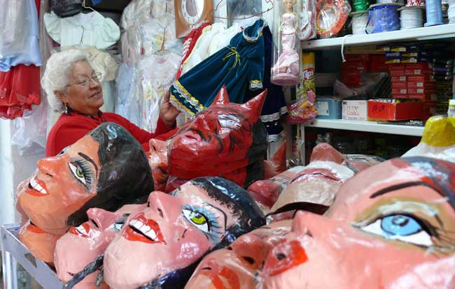
´´Manos en la Ronda´´
Exposición permanente
‘’ La Ronda: Vida y cotidianidad’’
Casa 989 cafetería tradicional ‘’Cafeto’’
Casa 923 taller de artesanías
Casa 788 Hotel mochilero
Casa 999 exposición de artes
Casa 925 venta de ropa urbana, Apireal, heladería dulce placer, Zabalartes
Casa 707 fundación cultural humanizarte
Casa 762 MANOS EN LA RONDA
Humacatama y hojalatería silva
*Involucrar actividades turísticas, encuentros sociales
Peluquería Francesa
Casa de empeño
‘’La Esperanza’’
Chicherías Mama Petrona
Panadería el Ángel
‘’ Caretas de fin de Año’’

Slide 15
Turistas
El número de visitantes con mayor aglomeración son turistas nacionales con un porcentaje de 63%, por lo tanto, el 37% de turistas son extranjeros, el motivo de visita al barrio la Ronda es por turismo con un porcentaje de 45%.
El 52 % de las personas que visitan el barrio la Ronda son de género femenino con un rango de edad que va desde los 31 a 40 años con el 29%, prestos a cualquier actividad que se realizan en el sector.

Slide 17
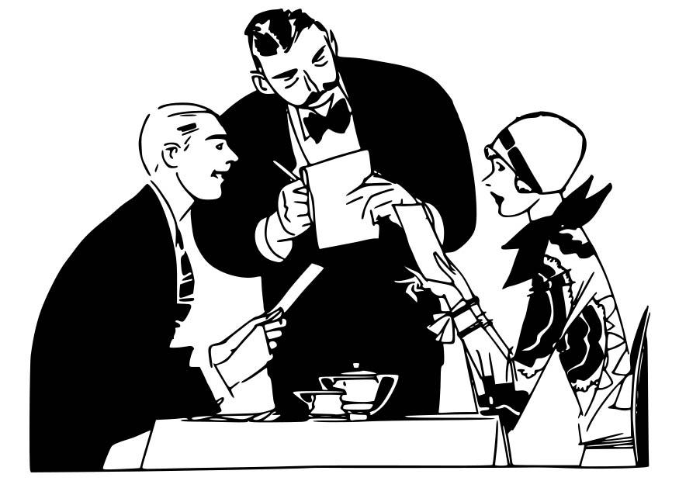
Servidores Turísticos
El 54% corresponde al género femenino y el 46% de encuestados son masculinos entre los rangos de edad de 40 a 50 años que ejercen diferentes actividades turísticas-comerciales.

Slide 19
Moradores
El 66 % de las personas que habitan en el barrio la Ronda en su mayoría son de género femenino y el 34 % de masculinos con un rango de edad que va desde los 40 a 50 años representado con el 29%.

Slide 21
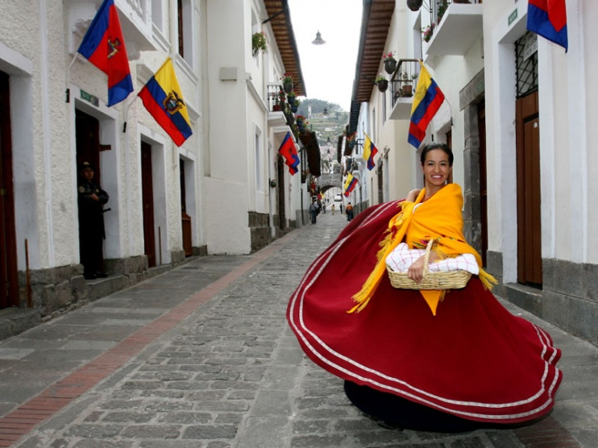
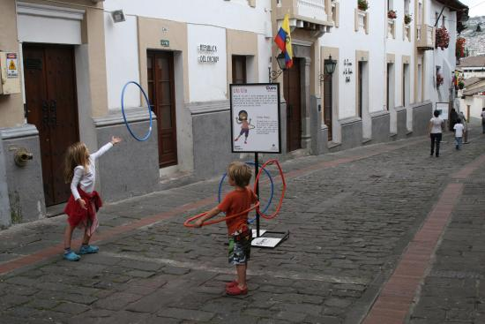
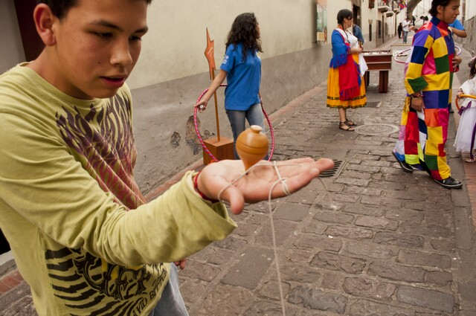
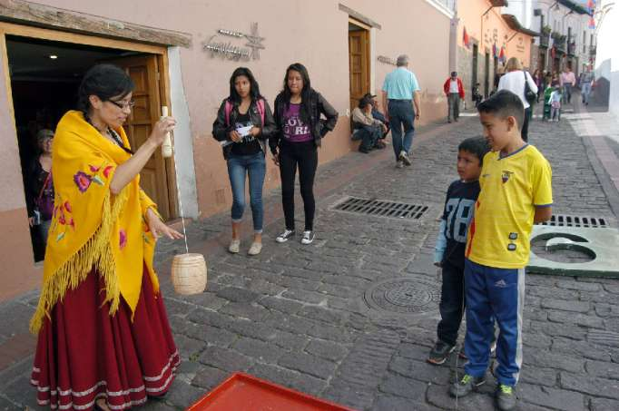
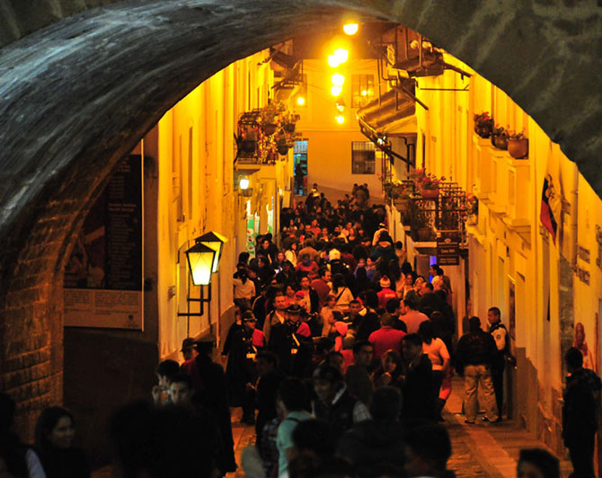
Incrementar actividades turísticas que familiaricen con la cultura quiteña, costumbre y tradiciones Barrio La Ronda.
Programas culturales con horarios establecidos adjuntar cronograma de actividades en la pagina oficial Quito turismo.
Paneles informativos, exposiciones permanentes sobre la cultura popular del Barrio la Ronda
Reactivación de los oficios artesanales del sector como una zona turística y cultural, con participación ciudadana.
Centro de desarrollo comunitario, por cuanto este servicio es parte de la comunidad.
Centro de información turística que a futuro se convierta en un centro de interpretación el cual ofrezca un guion turístico de la Ronda.
PROPUESTA

Slide 22
Conclusiones
La Ronda al ser un barrio emblemático seguirá siendo conocida por su gran trayectoria artística por sus pasillos escritos en cuatro paredes, la elegancia de su arquitectura, por albergar a grandes artistas literarios, poéticos, músicos entre otros
La variedad de servicios turísticos que se presentan en la actualidad como: alimentación, alojamiento, agencias de viajes entre otros, son el conducto para que los turistas nacionales e internaciones sigan llegando día a día, captando la mayoría de visitantes y así mejorar el nivel económico del barrio.
Actualmente el deseo de traer el pasado al presente es símbolo de guardar celosamente las pequeñas vivencias y relatos de quienes hicieron que la Ronda se conozca por su gran trayectoria histórica, patrimonial, musical, artística.
Hoy en día se ha transformado en un puente de interacción cultural, que da vida a la colonia reviviendo pasiones, anécdotas, vivencias que los quiteños recuerdan con nostalgia
El propósito de este estudio fue evidenciar que la mayoría de turistas, moradores, prestadores de servicios desconocen el origen de la Ronda, el desarrollo de las encuestas y entrevistas han hecho que revivan recuerdos, anécdotas, el modernismo de hoy ha permitido conformar productos turístico culturales y así integrar a grandes y pequeños en las actividades cotidianas que se presentaban en aquellos tiempos.

Slide 23
Recomendación
Proporcionar paneles informativos, y exposiciones permanentes de la historia, costumbres, tradiciones de la Ronda, origen, personajes, relato de los poetas, músicos que roben la atención a quienes asisten a la Ronda..
Capacitar al personal en general en temas de servicio al cliente, programas de emprendimientos para pequeñas y grandes empresas, superación personal, perfeccionar el idioma extranjero esencial en las actividades cotidianas de la Ronda para brindar un producto o servicio de calidad.5
El Barrio la Ronda es un pilar para realizar eventos para conocer la historia y tradiciones del Quito Colonial acordes a las costumbres quiteñas.
Que se realice evaluaciones mensuales o trimestrales, del proyecto de mejoras de la Ronda, para así determinar problemas existentes y poner fin y así impulsar propuestas para la mejora de actividades artísticas y culturales.

